Slide 1
OPTIMIZACION DE VIDEO STREAMING PARA REDES UMTS
Yull Arturo Matamba Valencia
Andrés Xavier Rogel Valarezo

Slide 2
CARACTERISTICAS UMTS
Sustentación de velocidades de usuario hasta 144 kbit/s, con cobertura y movilidad completas en zonas extensas y hasta 2 Mbit/s, en situaciones de movilidad limitada y cobertura local.
Propagación directa con un velocidad de chip de 3,84MCPS y un ancho de banda nominal de 5MHz
Representación estándar del modelo UMTS

Slide 3
CARACTERISTICAS UMTS
SGSN monitorea la ubicación del usuario y realiza funciones de seguridad y control de acceso
SGSN monitorea la ubicación del usuario y realiza funciones de seguridad y control de acceso
MSC/VLR se utiliza en la arquitectura de dominio de paquetes para coordinar de manera eficiente los servicios y funcionalidades de PS y CS
Descripción de la arquitectura de dominio de paquetes

Slide 4
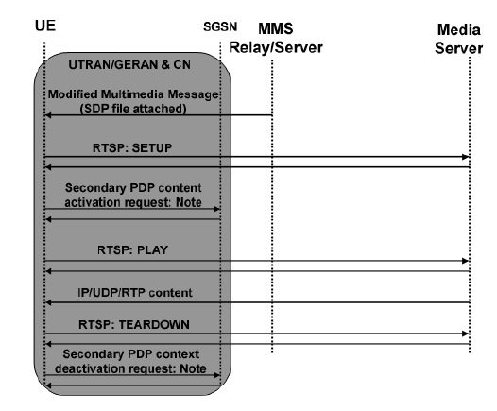
SESION STREAMING VIA MMS
Esquemática de una sesión streaming originada vía MMS

Slide 5
SESION STREAMING VIA MMS
Streaming sobre UMTS: streaming simple
URI: especifica un servidor streaming y la dirección del contenido en este servidor
Al establecer la sesión se toma un archivo SDP
SDP: descripción de sesión, medio a ser presentado, tasa de bits
RTSP SETUP enviado por el cliente para establecer un servicio streaming
RTSP SETUP devuelve el puerto
UDP/TCP para ser usados por el medio
RTSP PLAY es enviado por el cliente

Slide 6
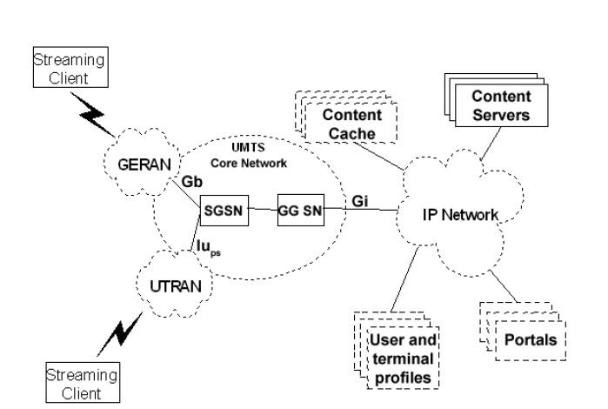
ARQUITECTURA STREAMING

Slide 7
ARQUITECTURA STREAMING
Estan involucrados en proveer servicios adicionales o para mejorar la calidad de servicio general
Servidor streaming → Cliente streaming
Portales: servidores que permiten accesos al contenido del medio
Servidor de perfil: guarda preferencias de usuario y capacidades de terminal
Servidores de contenido: encontrados en cualquier lugar de la red

Slide 8
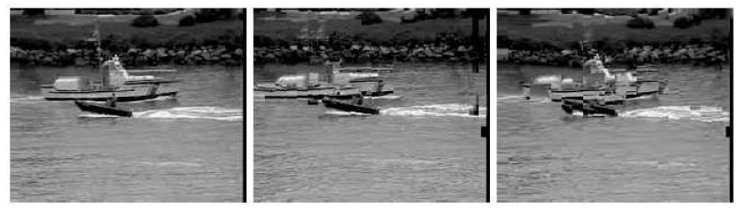
TRANSPORTE DE VIDEO - UDP
MTU 1500 bytes: UDP 1472 bytes carga
No orientado a conexión (overhead: 28 bytes por paquete)
No garantiza un buen tiempo de transmisión (jitter)
No garantiza un envío exitoso
Esto puede provocar en errores en los frames de video

Slide 9
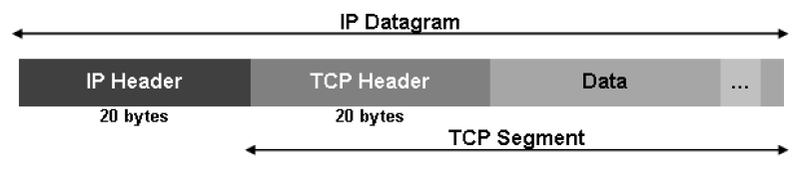
TRANSPORTE DE VIDEO - TCP
Orientado a conexión y control de flujo
Número ACK y números de secuencia
Control de congestión: Slow Start y AIMD
Útil para WWW que no es crítico en el tiempo
Existe mucho más overhead que en UDP por el largo de los encabezados

Slide 10
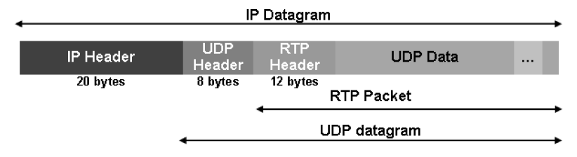
TRANSPORTE DE VIDEO - RTP
Basado en UDP
Encabezado de todo el paquete RTP es de 40 bytes
Soporta sincronización, detección de pérdida y reordenamiento de paquetes
Uso inadecuado del ancho de banda de redes móviles

Slide 11
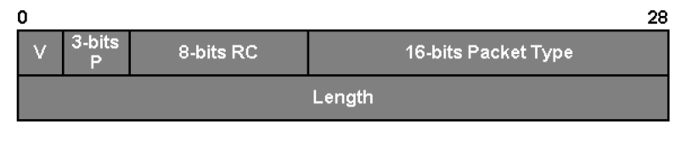
TRANSPORTE DE VIDEO - RTCP
Control de flujo y congestión
Identificador de nivel de transporte CNAME (historial de participantes, sincronizar diferentes streams de data)
Se amplia el número de usuarios enviando paquetes de control entre ellos

Slide 12
TRANSPORTE DE VIDEO - RTSP
Controla uno o mas streams sincronizados
Compatible para media en vivo y pregrabada
Permite mandar mensajes para invocar operaciones específicas
No requiere de una conexión persistente al servidor (pedidos subsecuentes deben incluir número de sesión

Slide 13
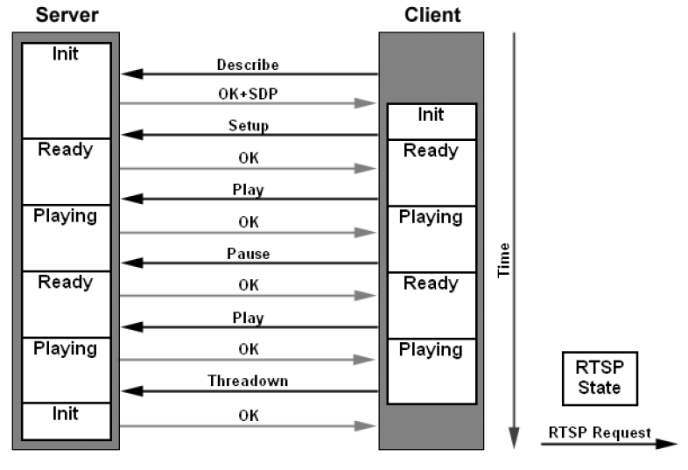
TRANSPORTE DE VIDEO - RTSP

Slide 14
TRANSPORTE DE VIDEO – RTSP Pedidos
DESCRIBE: descripción de la media en el servidor
OPTIONS: pedidos válidos
SETUP: protocolos de transporte y números de puerto enviados al servidor
PLAY: comienzo de transmisión de la media
PAUSE: interrumpe entrega de la media
TEARDOWN: fin de sesión

Slide 15
TRANSPORTE DE VIDEO – RTSP Estados del servidor
Init: estado inicial esperando por SETUP
READY: servidor espera el comienzo o finalización de la reproducción o hasta que un pedido de PAUSE sea válido
PLAYING: contenido enviándose al cliente
RECORD: el servidor esta grabando

Slide 16
Imágenes tipo I
Frames comprimidos mediante una transformada de coeficientes discretos
Son indicados para cambios de escena y resincronización

Slide 17
Imágenes tipo P
Son predicciones con respecto al frame anterior
Se codifica únicamente la diferencia entre ambos
Menos información a transmitir que en las imágenes I

Slide 18
Imágenes tipo B
Predicción de movimiento bi-direccional
Se requieren menos bits para codificar que las imágenes I y P

Slide 19
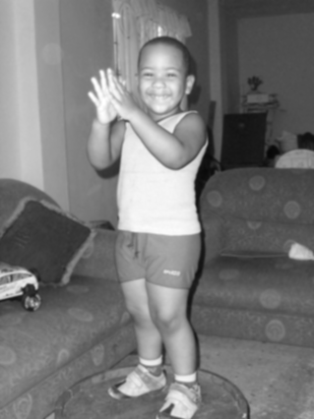


PARAMETROS DE CALIDAD
Ejemplos de imágenes con diferente grado de ruido

Slide 20
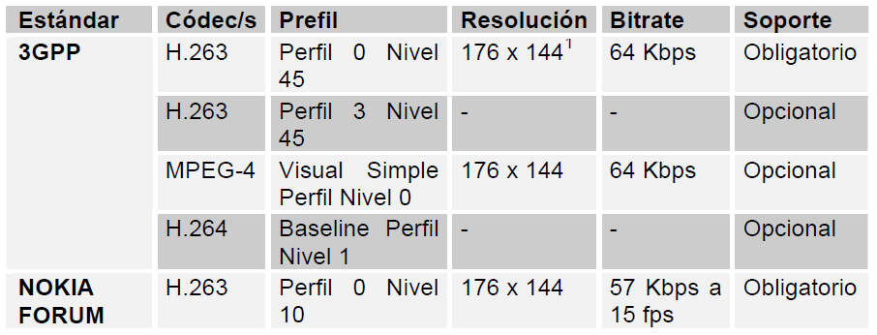
ESTANDARES DE CODECS DE VIDEO

Slide 21
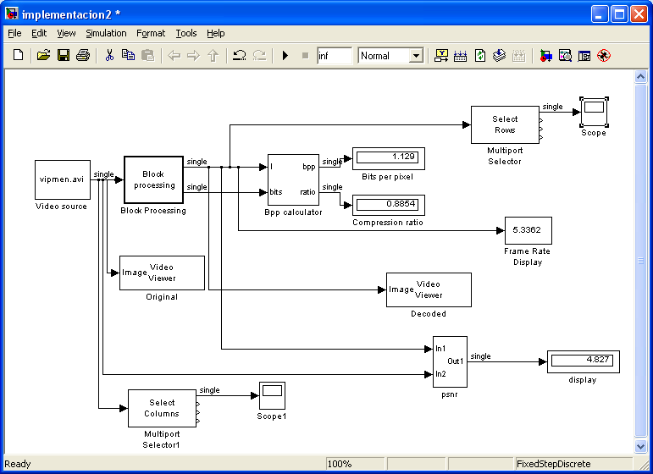
IMPLEMENTACION
COMPRESION DE VIDEO UTILIZANDO SIMULINK

Slide 22
PARAMETROS DE LOS ARCHIVOS DE VIDEO
El archivo de video1.avi tiene una duración de 1 minuto 34 segundos
de 640 x 480, 30 fps, tamaño 87.5 MB y velocidad de transmisión 256 Kbps.
El archivo de video2 .avi tiene una duración de 3 minuto 18 segundos
de 352 x 240, 30 fps, tamaño 39.1 MB y velocidad de transmisión 256 Kbps.

Slide 23
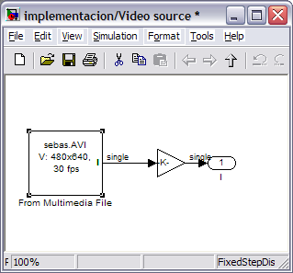
TRATAMIENTO DE LA SEÑAL DE VIDEO
Bloque “From Multimedia File”

Slide 24
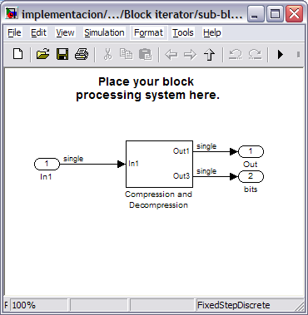
Bloque de compresión

Slide 25
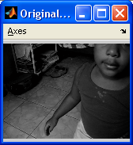

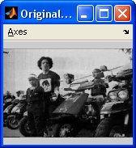
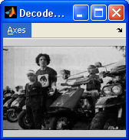
IMPLEMENTACION

Slide 26
ANALISIS DE RESULTADOS
Video 1
PSNR | Frame Rate | Compression ratio
2.82 | 4.63 | 0.71
8.19 | 5.33 | 0.69
9.36 | 5.33 | 0.68
Video 2
PSNR | Frame Rate | Compression ratio
1.38 | 19.37 | 0.59
6.14 | 19.37 | 0.55
8.00 | 18.79 | 0.52

Slide 27
ANALISIS DE RESULTADOS
Valores de velocidad de cuadro por debajo de 20 son captados por el ojo humano como una reproducción lenta como se puede observar al reproducir el video 1 en el cual tenemos un valor promedio de 5 fps y en el video 2 un promedio de 20 fps que proporciona una reproducción “full motion” (movimiento real)
Se observa una reducción considerable en el tamaño de nuestros archivos de video lo que facilita su visualización en tiempo
DCT extrae una serie de coeficientes, y al ser estos cuantificados provocan reducción en el detalle del video

Slide 28
SOFTWARE DISPONIBLE

Slide 29
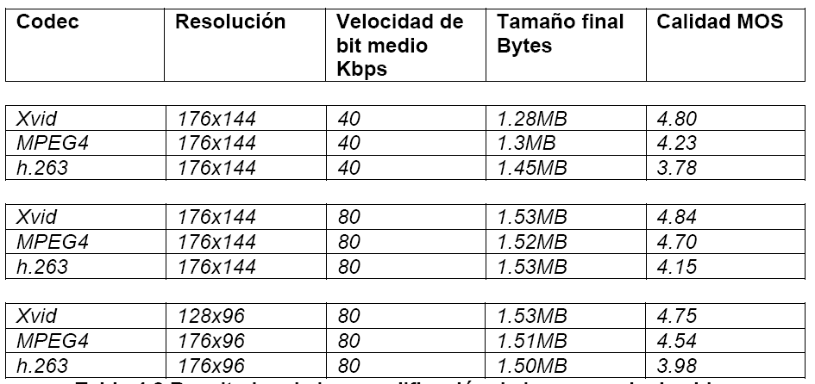
Para tal efecto se ha realizado una búsqueda en
donde nos centraremos en las siguientes características técnicas:
· Codecs que soporta.
· Resoluciones que puede tener el video de salida.
· Licencia.

Slide 30
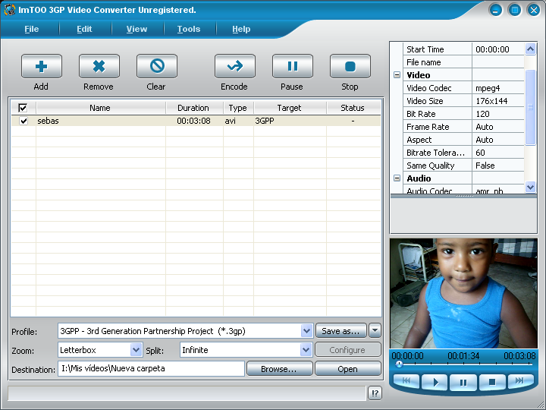
SOFTWARE DISPONIBLE

Slide 31
ANALISIS DE RESULTADOS
Al comparar la señal resultante de los dos videos con su respectiva señal original se
observa una reducción del nivel de detalle; esto se debe a que esta técnica de
compresión (DCT) extrae una serie de coeficientes, y al ser estos cuantificados
provocan dicha reducción.
Al observar las muestras de PSNR, se aprecia que video posee mejor calidad.
Valores de velocidad de cuadro por debajo de 20 son captados por el ojo humano
como una reproducción lenta como se puede observar al reproducir el video 1 en el
cual tenemos un valor promedio de 5 fps y en el video 2 un promedio de 20 fps que
proporciona una reproducción “full motion” (movimiento real).
El radio de compresión nos indica cuanto ha disminuido el tamaño del video debido
a la compresión realizada, y en los ejemplos se observa una reducción considerable
en el tamaño de nuestros archivos de video lo que facilita su visualización en tiempo
real. Aunque ahora existen codecs de compresión como el xvid mostrado en
nuestro software para terminales móviles (ImTOO) que pueden comprimir video
hasta en un 50% al de su tamaño original con una calidad cercana a la de la fuente.

Slide 32
CONCLUSIONES
Aunque visualmente no se observa una reducción en la calidad del video, la
relación señal – ruido nos indica que existe diferencias entre el video de
entrada y el comprimido, y mientras mayor sea esta relación PSNR, mejor
será la calidad del video.
El software codificador usa un algoritmo propietario para crear una forma
compacta del archivo original. El codificador reduce el video reemplazando
los cuadros originales con unas versiones más compactas usando algoritmos
como wavelet, fractal o el DCT que fue el que se utilizó en este proyecto
Al realizar la codificación variando la velocidad media de bits a la que se
transmite el video, se logra una mayor rapidez en el envío de los streams,
pero esto repercute en una considerable disminución de la calidad del
mismo.

Slide 33
GRACIAS POR SU ATENCION

